Slide 1

ПАТРИОТЫ МАЛОЙ РОДИНЫ
Гудова В.К., Иванова Е.В.
Научный руководитель: м.п.н., ст. преподаватель кафедры физической культуры Тур А.В.
Витебский государственный медицинский университет, г. Витебск
Notes:
1

Slide 2
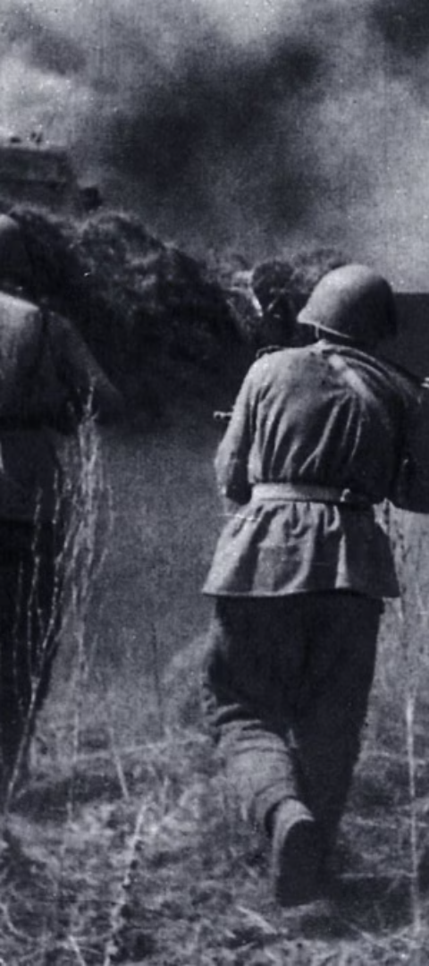
Цель:
Изучить жизненные пути патриотов нашей родины, которые проявили героизм и самоотверженность в борьбе с фашистскими захватчиками в годы Великой Отечественной войны с целью сохранения исторической памяти.
Notes:
2

Slide 3
Материалы и методы:
В нашей работе мы изучили данные научных публикаций и интернет-источников, применили качественный и количественный анализ литературы, использовали метод интервью, а также провели анкетирование среди студентов 1-ых и 2-ых курсов фармацевтического и лечебного факультета в количестве 123 человек
Notes:
3

Slide 4
Вопросы для анкетирования
Вы считаете себя патриотом? (да/нет/на половину)
2. Знаете ли вы патриотов своей большой родины? (да/нет)
3. Знаете ли вы патриотов Витебской области? (да/нет)
4. Знаете ли вы кто это? Чем он занимался? (краткий ответ)
5. Знаете ли вы кто такой Белов Сергей Иванович? (да/нет)
6. Знаете ли вы кто такой Никольский Михаил Александрович? (да/нет)
7. Как вы считаете в нашей стране широко ли открыта тема патриотизма? (да/нет)
Notes:
4

Slide 5
Результаты:
90% студентов считают, что в нашей стране широко открыта тема патриотизма
80% студентов знают патриотов своей большой родины,
56,7% студентов считают себя патриотами,
40% - на половину, 3,3% - нет.
43% знают о патриотах Витебской области.
На вопрос о Сергее Белове 65% студентов ответили да, о Михаиле Никольском 45% студентов его знают, но только 12% знают кто такой Лев Доватор и 1% написали основную информацию о его деятельности.
Notes:
5

Slide 6
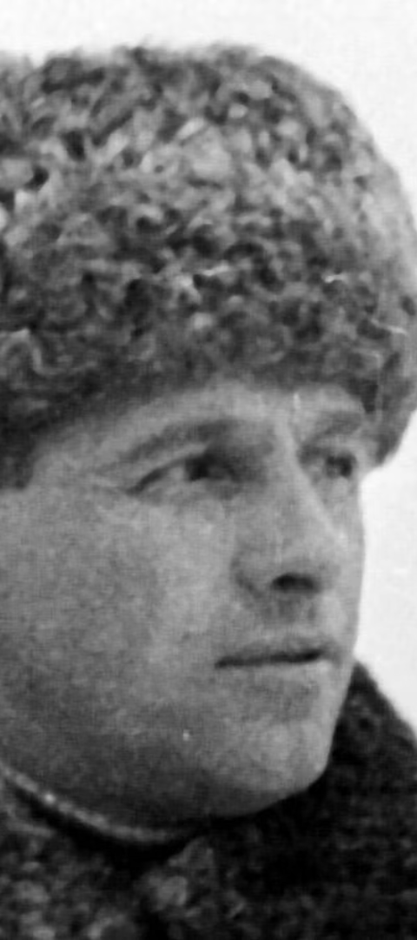
Лев Михайлович Доватор
детство
военный период
родился в Витебской области в селе Хотино 20 февраля 1903 года. Он окончил начальную школу. В 1924 году был направлен на должность кавалериста. Спустя 4 года вступил в Коммунистическую партию
В 1941 году командовал кавалерийской группой, сражаясь в различных районах Белоруссии, Украины и России. За свои подвиги во время Великой Отечественной войны, он был посмертно назван Героем Советского Союза и удостоен других наград.
Notes:
6

Slide 7

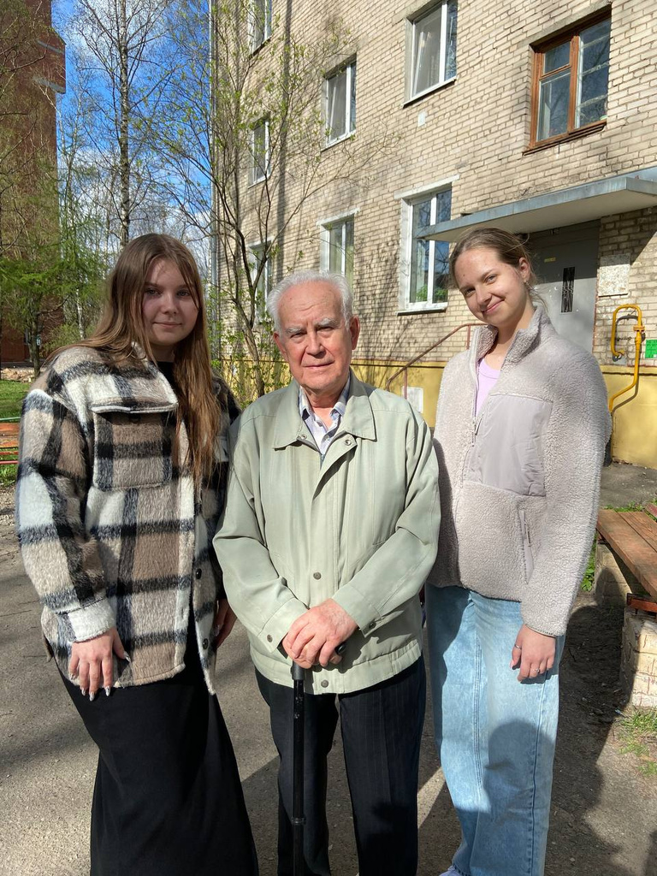
Михаил Александрович Никольский
Детство в войне
Медицинская карьера
Травмотолог, ортопед, профессор, автор научных
работ.
Малолетний узник, участник великой отечественной войны
Личная жизнь
Жена для Михаила Александровича помощник в течение всей жизни.
Notes:
7

Slide 8
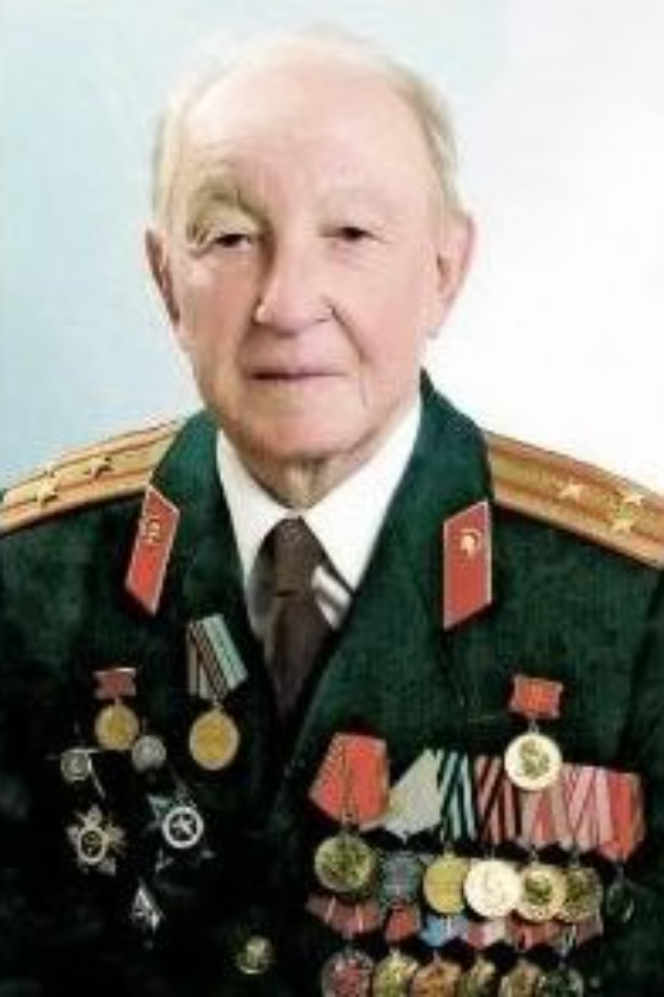
Сергей Иванович Белов
Военный врач
Освобождение Беларуси
Послевоенные воспоминания
Начальник медицинской службы.
Бои за города
и деревни.
Встречи с жителями запомнятся на всю жизнь.
Notes:
8

Slide 9
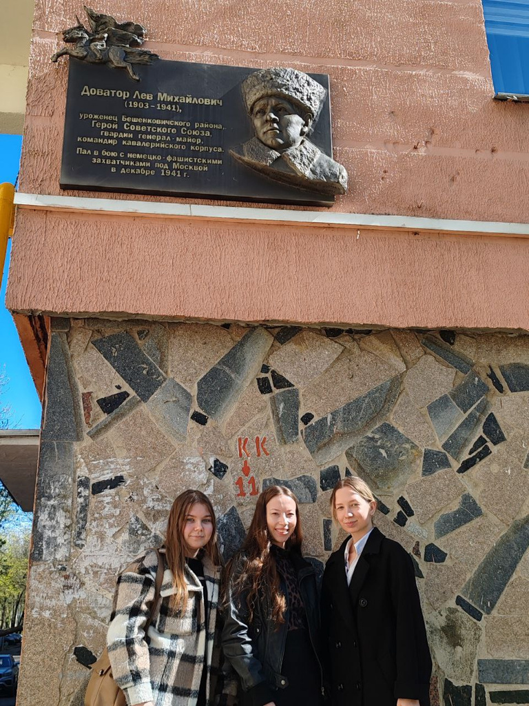
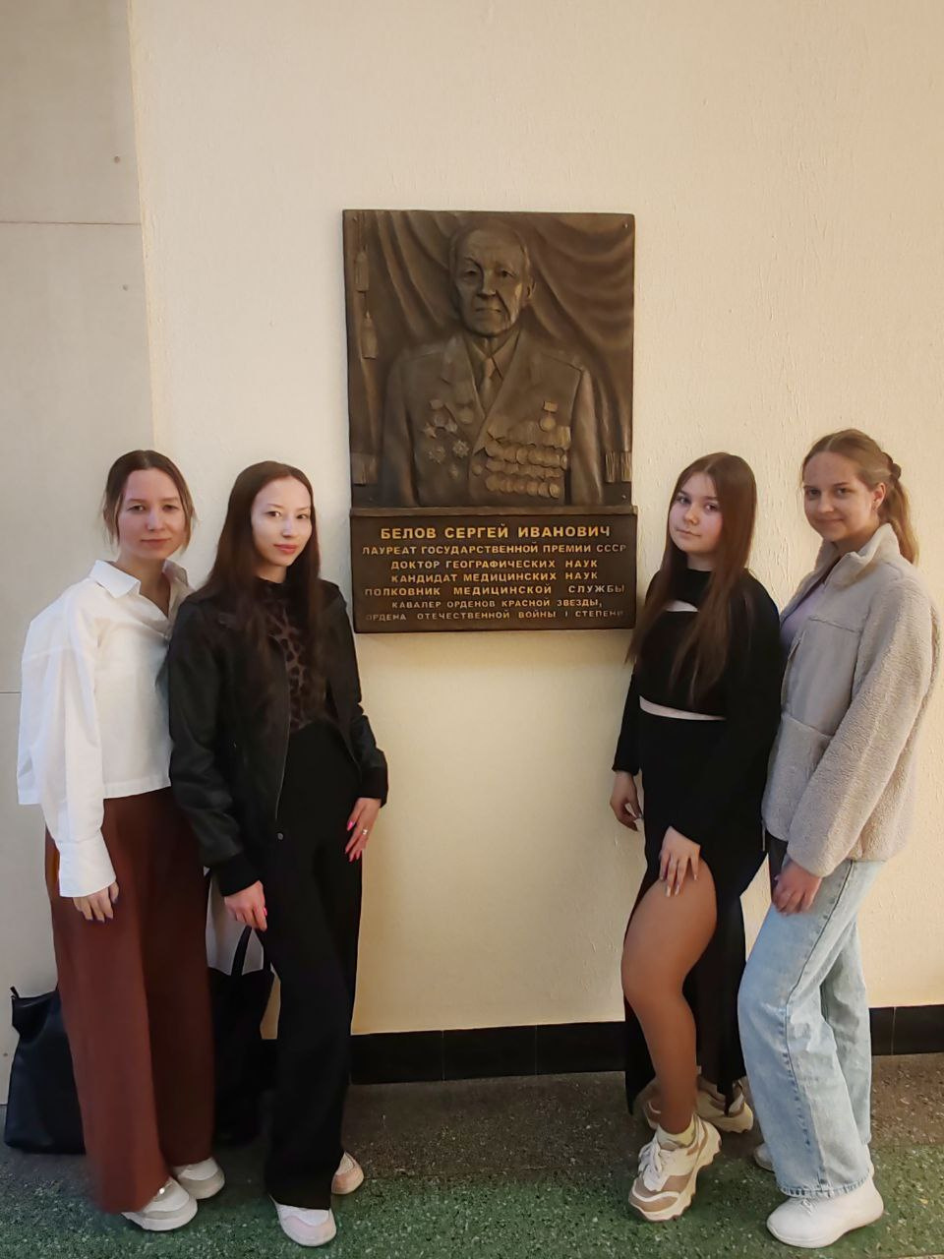

Slide 10
Спасибо за внимание!

